Slide 1
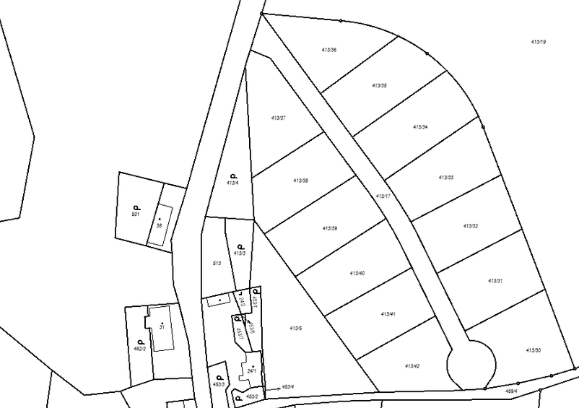
parc.č. výměra
413/17 1583
413/42 805
413/41 860
413/40 913
413/39 961
413/38 911
413/37 921
celkem 6954

